Slide 1
督徒的宣講

Slide 2
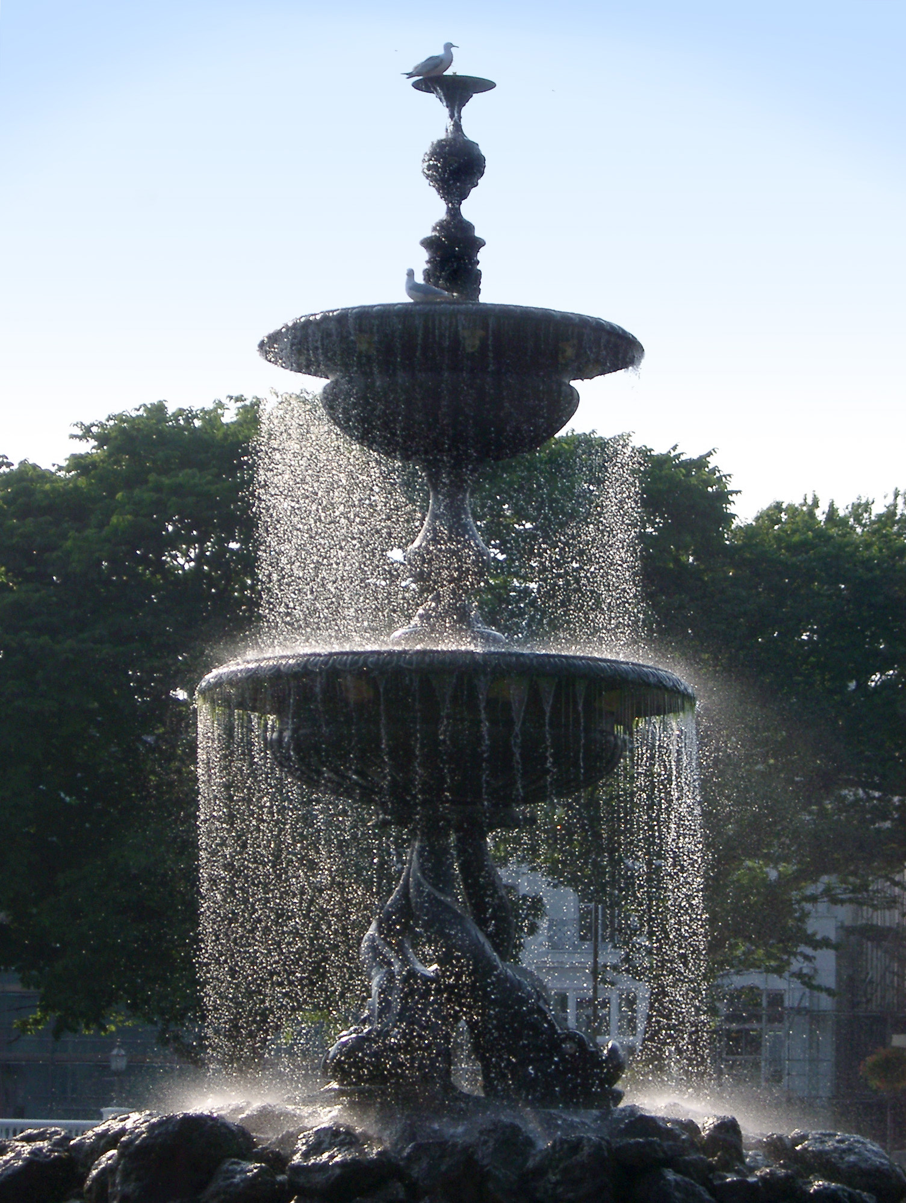
更新之泉
This Photo by Unknown author is licensed under CC BY.

Slide 3
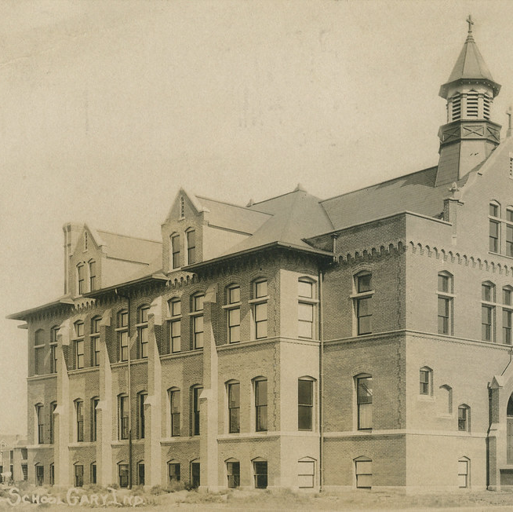
1950年間，天主教會內，特別在歐洲，無論在神學、教理、教父學、禮儀及聖經研究等方面，都已在信徒心中注入新鮮的空氣，新的思維。所謂「新」，是它比「經院」（或「士林」scholastic）的教導更優勝。它以聖經及教會最古老的資料 － 教父們的教導為基礎。這運動最突出而又最引人注目的地方，就是它能以新的語言去表現基督信仰的奧秘，這種語言和詞彙較易為現代人所接受和理解；雖然這做法特別是針對歐洲社會，但所強調的訊息是以當地人民的語言和文化來向教會所到之處傳福音。這一理念很快便傳遍普世及為普世所接受。教會更新事在必行。
This Photo by Unknown author is licensed under CC BY.

Slide 4
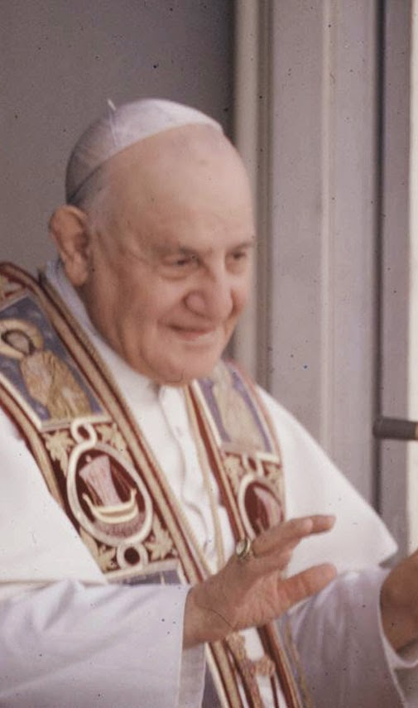
1959年1月25日，教宗若望二十三世在他當選後不足三個月，突然宣告他要籌備召開大公會議的意願。此一突然宣告，令羅馬教廷大為震撼；但同時各方的回應，包括宗教領袖以至國家元首的回應，卻是正面而積極的。最引人注目的是教宗竟然邀請東正教及其他各基督教教會派出代表，以觀察員的身份出席是次會議。於是，大量觀察員的出席成了該會議的強烈標記。此標記表現出會議的本質有別於早前舉行的特倫多大公會議及梵蒂岡第一屆大公會議。
This Photo by Unknown author is licensed under CC BY-NC-ND.

Slide 5
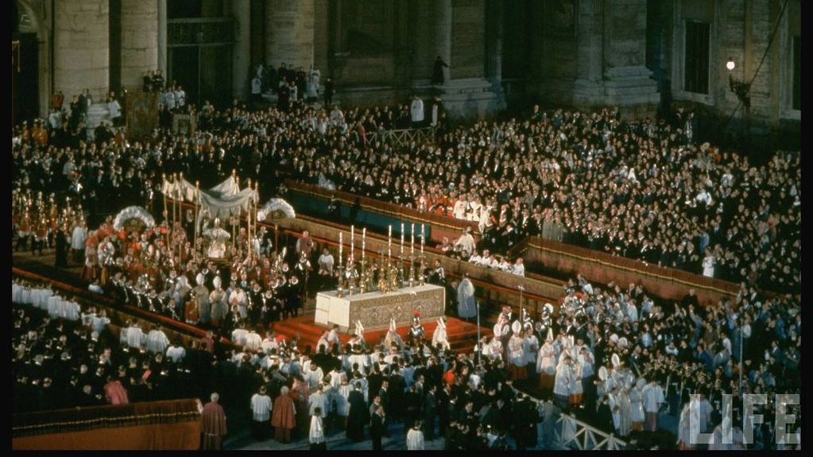
梵蒂岡第二屆大公會議選定於1962年10月11日揭開序幕。在開幕前九個月，籌委會發出2856張請柬，邀請有權參與是次會議的人仕參加；而有投票權的教長來自全球79個國家：其中38%來自歐洲、31%來自美洲、20%來自亞洲及大洋洲、10%來自非洲。這是過去二十個大公會議前所未見的現象，全球都有參加者來參與大公會議，實屬首次。他們大部份乘坐飛機前赴羅馬，亦有乘船或乘坐火車來的。每位主教帶同秘書、還有專家小組，人數已達7500，還有其他教會派出的觀察員及來自世界各地的傳媒，全數接近一萬人。
This Photo by Unknown author is licensed under CC BY.

Slide 6
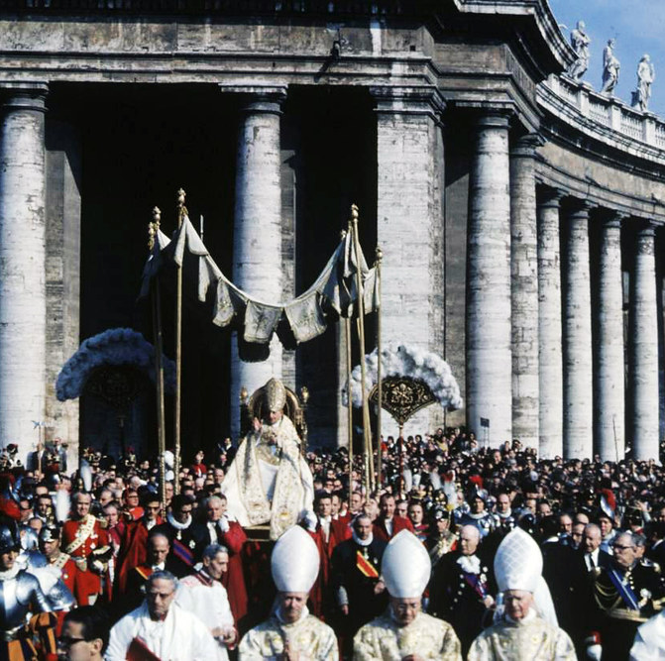
為接待這班貴賓所需的人力物力財力，可想而知。教宗希望每位來到羅馬的與會者都有賓至如歸的感覺。籌委會在機場、碼頭、以及火車站建立了非常繁複但優秀的系統來歡迎這班抵步的嘉賓。他們有些寄居於修院，也有自行安頓的。 聖伯多祿大殿內的中央大堂變成巨大的會議廳，裝上現代化的音響系統。大堂周邊設有咖啡閣及洗手間。這些咖啡閣相當吸引且實用，許多重要的事務都在此商討及決議。
This Photo by Unknown author is licensed under CC BY.

Slide 7

該會議的重大考驗是傳媒的採訪自由；過往梵蒂岡要求所有籌委及與會神長「絕對保密」的傳統嚴重削減傳媒採訪的自由。不過，此種情況逐漸得到改善，無論是教會內外的傳媒也能自由地向世界佈道此大公會議的消息。 速記員本是為教長們撰寫講稿及議案的，卻從錄音帶聽取所有演講資料。 教會願意與現代社會交談；並已準備好以世界明白的語言向所有人宣講基督的奧秘，這做法已清楚浮現。一個真正的牧民議會在此時已開始衍生。在該會議舉行之前的各個討論中，教宗若望二十三世時常提出，教會是時候打開窗戶，讓新鮮空氣進來。可是，有些人卻譏諷說，在窗戶打開時，進來的不是新鮮空氣，而是狂風！

Slide 8
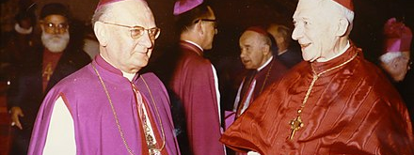
1962年10月13日，梵蒂岡第二屆大公會議正式揭幕後兩天，標誌著該會議的工作開始。某些未有預期且令人驚訝的事情發生。當日的會議程序包括選舉大公會議十個委員會的成員。人人都以為會按非常正規的模式選舉，候選人的名單亦已備妥，並已分發給有關教長。是次選舉須從二千五百名與會者中選出一百六十位委員。可是，法國的利埃納爾樞機主教（Cardinal Lienart）起立發言，要求延期投票表決，因為他們無法在互不相識下選出新委員會的成員。這先知性的動議獲得全場鼓掌贊成，投票決定延期舉行。就這樣，該大公會議的首個會議只進行了不到五十分鐘，便告結束。這便是我們所知道的梵蒂岡第二屆大公會議的開始。
This Photo by Unknown author is licensed under CC BY-SA.

Slide 9
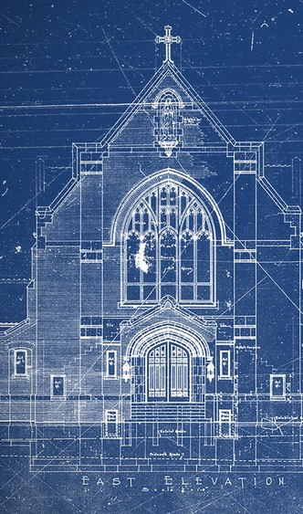
主教們取得該會議的主動權，他們選出了十個委員會的成員，把籌委會先前為教長們準備好的大會藍圖（拉丁文schemata）擯棄，開始勾劃他們的新藍圖。這新藍圖令人置身於不同的氣氛中。該大公會議以準備好讓最基本的更新種子萌芽，並可列入議題進行討論，以共同的語言去表達基督信仰的奧秘及所傳達的訊息。教宗若望二十三世常喜歡用一個意大利詞彙「aggiornamento」（追上時代）來說明梵二的主要目標：使教會成為簡單、可信及天主臨現於世上的可見標記。梵二的所有文件都是以牧民的姿態書寫。當時的平信徒因此而激起極大熱情，希望了解更多，好能在現世活出基督徒的信仰。教長們在梵所討論的議題與身處各地的信友的生活直接相關：禮儀革新、天主聖言在教會內的重要性、教會對其他基督宗教弟兄姊妹的不同態度、對其他宗教的新態度、對福傳的更深入了解、人類發展的意義、以至公義等都是人日常生活所接觸到的。梵二所討論的議題引起極大回響。 歷時三年的梵蒂岡第二屆大公會議（通稱梵二）在聖神的帶領下，經超過二千名教長們的熱烈討論，嚴謹分析、和平協商、互尋共識、投票議決後，方向普世教會頒布了十六項正式文獻，包括四大憲章、九大法令及三大宣言。
This Photo by Unknown author is licensed under CC BY-SA-NC.

Slide 10

教宗保祿六世於1964年11月21由隆重頒布《教會憲章》時所用的表達方式最值得留意。憲章的第一句話：「天主眾僕之僕，保祿主教，偕同神聖會議之諸位教長，為永久記念事」顯示教宗以羅馬主教的身份偕同參與梵二的諸位主教一同商討，一同頒布該憲章，而不是憑藉教宗的職權。這一做法充分顯示羅馬主教與主教們的共融及教會「集體的特色」（collegial character）。梵二更希望藉《教會憲章》澄清「教宗首席權與世界主教團的關係」（教會憲章22）。 教會是一個共融的團體，為維護合一，就算抱持不同立場或是意見分歧，在聖神的領導下，相互學習包容接納及妥協是自然不過的了！
This Photo by Unknown author is licensed under CC BY.

